Slide 1
Проблемы Са и Mg в современном земледелии
Преподаватель:
Есаулко Александр Николаевич
Доктор с.-х. наук, профессор

Slide 2
План лекции:
1. Роль Ca в питании растений
2. Содержание и превращение кальция(Са) в почве
3. Роль Mg в питании растений
4. Содержание и превращение магния(Mg) в почве
5. Известкование почв
6. Гипсование почв

Slide 3
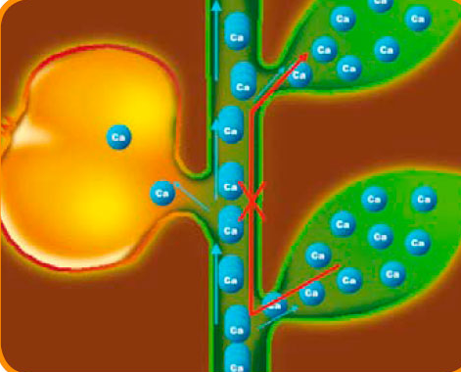
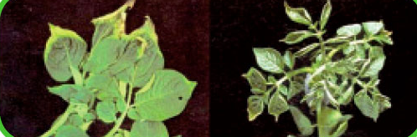
Роль кальция в питании растений:
Кальций (Са):
Необходим для построения растения;
Входит в состав клеточных стенок;
Участвует во многих метаболических процессах, происходящих внутри растения;
Влияет на обмен углеводов и белковых веществ;
Регулирует водный баланс;
Связывает кислоты почвы;
Обеспечивает нормальные условия для развития корневой системы растений;
Улучшает растворимость многих соединений в почве;
Способствует поглощению растениями важных элементов питания;
Влияет на доступность растениям ряда макро- и микроэлементов.
Содержание кальция, %
Культура | Содержание, %
 | семена | листья и стебли
Клубни картофеля | 7 | 93
Кукуруза | 3,4 | 96,6
Кальций движется внутри
растения в соответствии
с указанной схемой
Высокий уровень содержания кальция снижает восприимчивость растений к болезням;

Slide 4
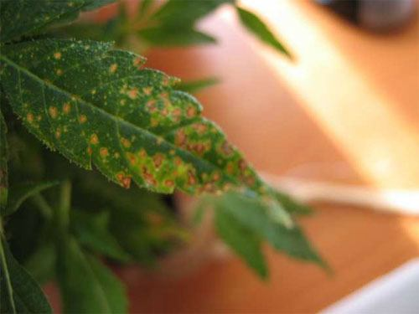
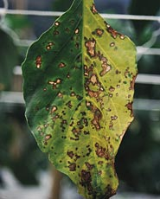
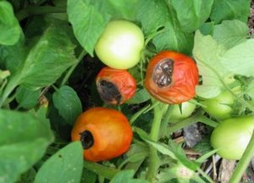
Внесение Са происходит только в ситуации острого дефицита,
когда уже есть снижение продуктивности растений и качества плодов.
При резком недостатке кальция:
рост молодых листьев тормозится;
появляется хлоротичная пятнистость;
кончики молодых листьев становятся белыми;
края листьев закручиваются вниз, желтеют и преждевременно отмирают;
отмирает верхушечная почка;
прекращается рост стебля;
может появляться буроватая окраска или коричневые некротические пятна.
Последствия дефицита кальция

Slide 5
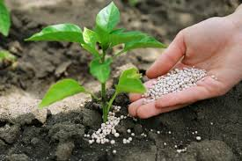
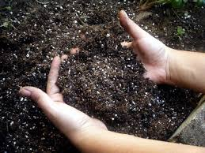
Содержание и превращение кальция в почве.
Ионы Са входят в состав почвенных коллоидов. Такое соединение делает почву более структурной, пористой и плодородной. Одновременно кальций влияет на соотношение ионов Н ⁺ и ОН—, регулируя кислотность почвенного раствора – рН.
Недостаток катионов кальция в почве приводит к повышению кислотности почвенного раствора.
Повышенная кислотность почвы ухудшает рост корней и их проницаемость.
Более богаты кальцием тяжёлые, глинистые почвы;
Убыль кальция из почвы происходит не столько в результате выноса его с урожаем сельскохозяйственных культур, сколько вследствие выщелачивания из почвы.
Валовое содержание кальция:
Тип почвы | Валовое содержание, %
Подзолистые | 0,73
Серые лесные | 0,90
Чернозем | 1,44
Серозем | 6,04

Slide 6
Растения с урожаем выносят различное количество кальция:
Сельскохозяйственная культура | При урожае (ц/га) | Вынос CaO (кг с 1 га)
Зерновые культуры | 20 | 20
Клевер | 60 | 140
Подсолнечник | 13 | 135
Капуста | 500 | 300
Горох | 20-30 | 40-60
Вика | 20-30 | 40-60
Фасоль | 20-30 | 40-60
Картофель | 200-300 | 60-120
Сахарная свекла | 200-300 | 60-120
Большая часть кальция в отличие от других питательных веществ не отчуждается с сельскохозяйственной продукцией, а возвращается на поля. Больше всего кальция потребляют капуста, люцерна, клевер, которые отличаются высокой чувствительностью к повышенной кислотности почвы.

Slide 7
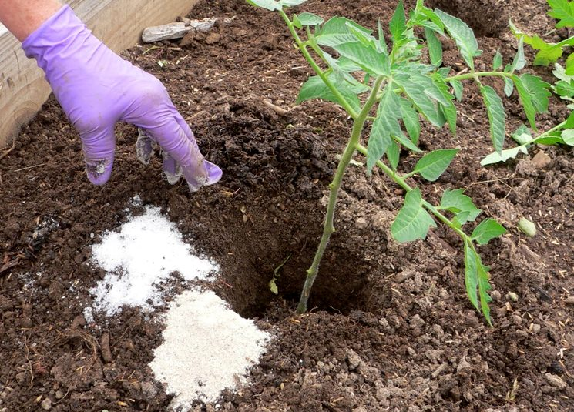
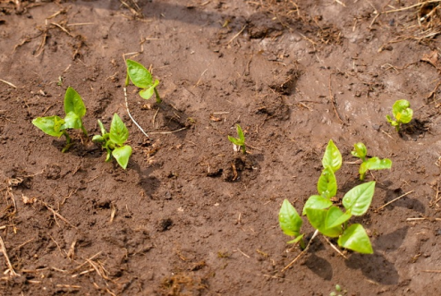
Потери кальция из почв различного генетического типа и гранулометрического состава по данным И.А. Шильникова(кг/га):
Почвы | Потери Ca, кг/га
дерново-подзолистая суглинистая | 151-162
супесчаная | 198-207
серая лесная | 161-170
торфяная | 196
Ежегодно вымывается 10-50 г СаО с 1 м². Внесение удобрений ускоряет потерю кальция из почвы. Например, аммоний удобрений вытесняет кальций из поглощающего комплекса, который теряется с просачивающимися водами. Внесение 1 ц сульфата аммония влечет за собой потерю кальция, эквивалентную примерно 1 ц карбоната кальция.
Введение в питательный раствор кальция восстанавливает физиологическую уравновешенность раствора.
Все кальциевые удобрения можно отнести к четырём группам:
Карбонаты
Оксиды
Гидроксиды
Силикатные соединения кальция и магния.

Slide 8
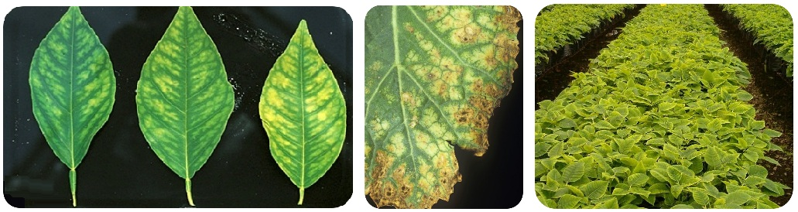
Роль магния в питании растений:
Магний (Mg):
Влияет на окислительно-восстановительные процессы в растениях;
Активизирует многие ферментативные процессы;
Он более подвижен, в отличии от кальция;
Ускоряет образование углеводов;
Транспортирует фосфор;
Ускоряет синтез сахаров;
Перераспределяет крахмал;
Участвует в образование жира;
Фиксирует азот в клубеньках бобовых.
Среднее содержание магния выражается следующими величинами :
Культура | Содержание, %
Зерно озимой пшеницы | 0,15
Горох | 0,13
Гречиха | 0,15
Клубни картофеля | 0,06
Ботва картофеля | 0,21

Slide 9
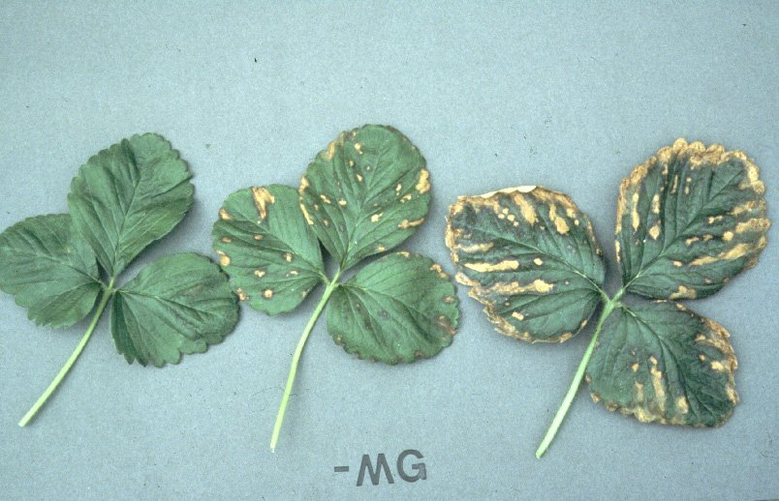
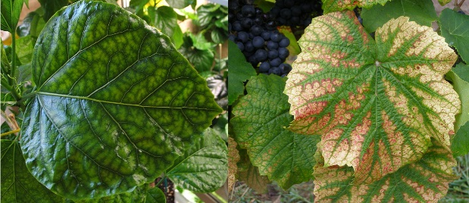
При дефиците магния в растениях:
Ухудшается рост и продукционный процесс,
Замедляется синтез азотсодержащих соединений, снижается качество продукции,
Уменьшается содержание хлорофилла
Уменьшается устойчивость к болезням.
Признаки дефицита магния:
Листья становятся пятнистыми (мраморность), бледными, желтоватыми. Это начинается с краев нижних листьев. У злаков появляются хлорозные полосатые пятна вдоль листовой пластинки.

Slide 10
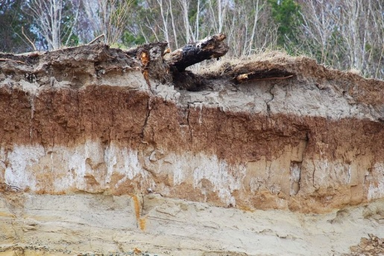
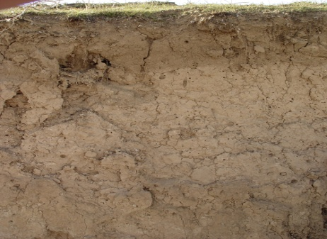
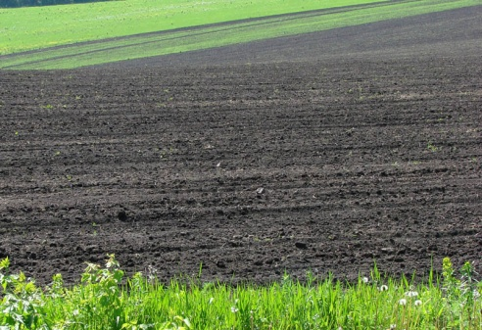
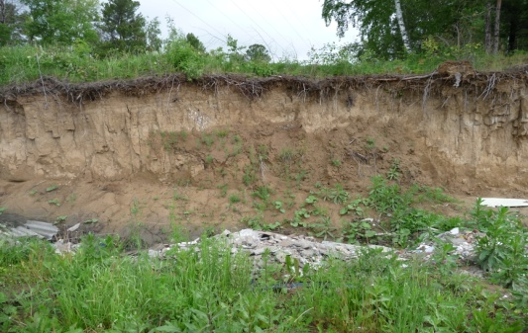
Содержание и превращение магния в почве.
В почве магний присутствует в форме различных минералов (доломита, вермикулита, иллита, монтмориллонита, хлорита и др.), в обменной форме в почвенном поглощающем комплексе и в ионной форме в почвенном растворе. Корни растений могут поглощать растворимый и обменный магний, который должен сначала перейти в почвенный раствор.
В почвенном растворе магния обычно содержится:
Среднее валовое содержание магния в различных типах почв России (в % на сухое вещество):
Режим почвы | Содержание магния, мг/л
Промывной | От 12 до 48
Непромывной | От 48 до 195
Тип почвы | Валовое содержание, %
Подзолистые | 0,5
Лесостепные | 0,7
Чернозем | 0,9
Серозем | 1,45

Slide 11
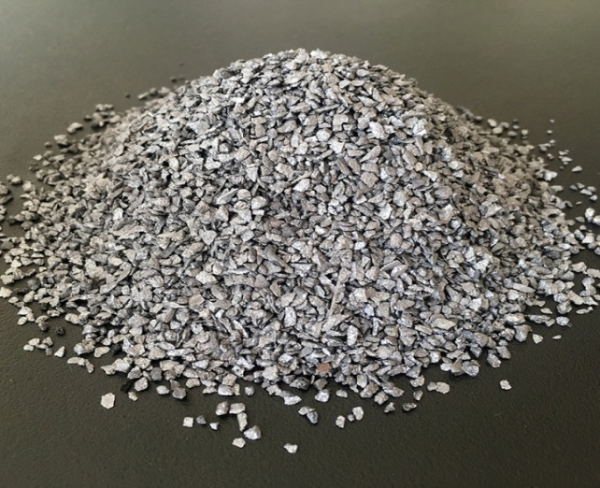
При определении потребности в магниевых удобрениях необходимо учитывать наличие магния в почвенно-поглощающем комплексе в обменном состоянии.
Сумма кальция и магния от всей емкости поглощения ориентировочно составляет:
Тип почвы | Сумма Mg и Ca, %
торфяно-подзолистых | 57
дерново-подзолистых | 53
лесостепных | 80
обыкновенных черноземах | 85
мощных черноземах | 90
каштановых почвах | 92
сероземах | 93
Поглощение магния растениями зависит не только от содержания его в доступной форме в почве; на нем сказывается и антагонизм катионов, присутствующих в почвенном растворе. Например, аммиачные формы азотных удобрений, а также калийные удобрения ухудшают поглощение магния растениями, а нитратные - улучшают.

Slide 12
Наиболее значительное влияние на подкисление почвы оказывают вынос кальция и магния урожаем и их вымывание из пахотного слоя осадками.
Вынос магния с урожаем зависит от культуры, урожая, типа почвы и других условий.
Культура | Вынос кг/т продукции в пересчете на оксиды
 | MgO | MgO+CaO
Пшеница, рожь, ячмень, овес | 5-7 | 11-15
Гречиха | 7-9 | 22-26
Горох, фасоль, нут, чина, соя | 8-10 | 40-45
Сахарная свекла (корни) | 1,1-1,3 | 3,6-4,2
Кормовые корнеплоды | 0,8-1,2 | 1,5
Картофель (клубни) | 1,3-1,6 | 2,0
Кормовой люпин (зеленая масса) | 1,5 | 4,1-4,4
Клевер красный (сено) | 16-18 | 60
Люцерна (сено) | 7-10 | 52-58
Многолетние и однолетние травы | 10-12 | 38-42
Капуста белокачанная | 0,8 | 2-2,5

Slide 13
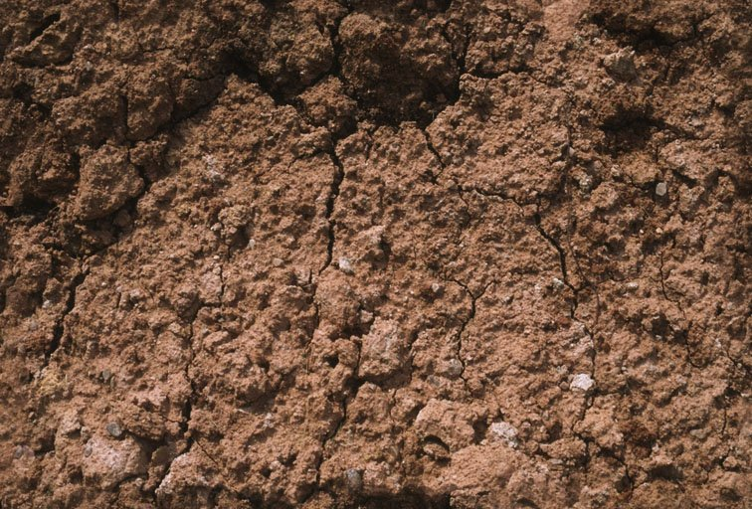
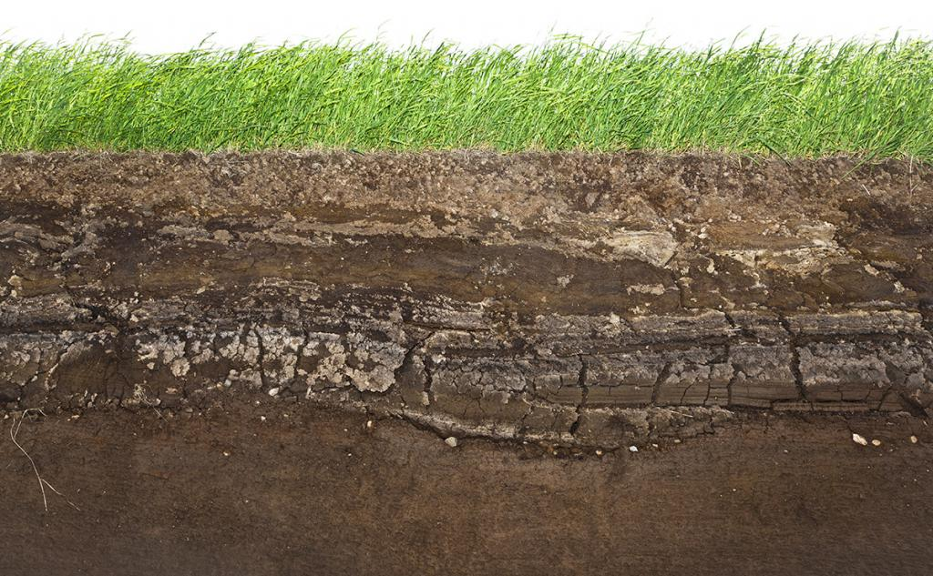
Недостаток магния может наблюдаться при рН почвы ниже 4,2. Оптимум усвоения магния растениями лежит в пределах рН 5,0 – 5,5.
Потери магния из почвы в результате вымывания составляют примерно 10-20 кг с 1 га. Более высокими они бывают во влажные годы и на легких почвах, а также при внесении сопутствующих минеральных удобрений.
Для поддержания положительного баланса магния в почве требуется ежегодное его внесение в количестве 30-^40 кг MgO на 1 га.
Магний вносят в почву с известковыми материалами, калийными удобрениями, содержащими этот элемент, с навозом и т.д. В 30 т полуперепревшего навоза содержится 30-40 кг MgO.

Slide 14
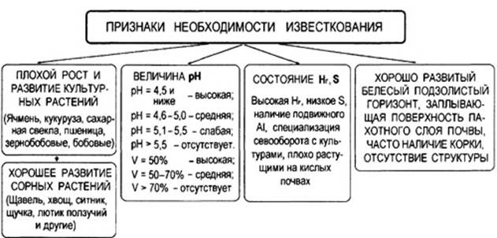
Известкование

Slide 15
ИЗМЕНЕНИЯ, ВЫЗЫВАЕМЫЕ ИЗВЕСТКОВАНИЕМ
Устраняется обменная и уменьшается гидролитическая кислотность, улучшается катионный состав ППК
Активизируются микробиологические процессы
Усиливается азотфиксация (симбиотическая,
ассоциативная и свободноживущими микроорганизмами)
Возрастает содержание N0* Са, Мд (доломит),
подвижного Р205
Снижается содержание токсичных форм А1, Мп
Снижается доступность растениям Ре, Си, Ъ, Мп
Возрастает доступность растениям N. Р, Са, Б, Мд, Мо
Возрастает качество гумуса
Улучшаются физические свойства почв, водопоглощающая способность, водопроницаемость почв
Повышается эффективность минеральных удобрений
Возрастает иммобилизация ТМ
Улучшается качество выращиваемой продукции

Slide 16
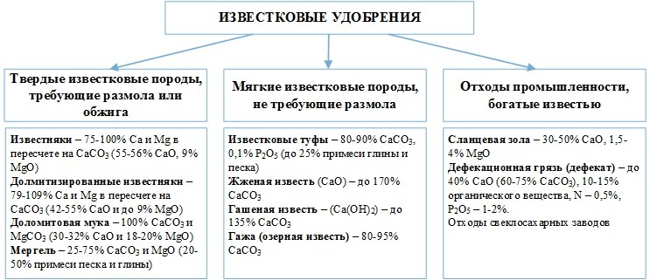
Внесение кальция при известковании устраняет вредное влияние в кислых почвах подвижных алюминия, железа и марганца, формирует и сохраняет структуру почвы.
Потребность в кальции возникает при большой освещенности.

Slide 17
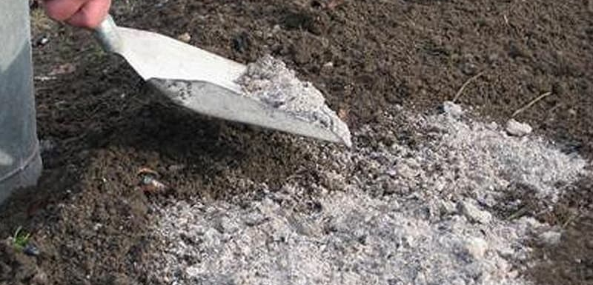
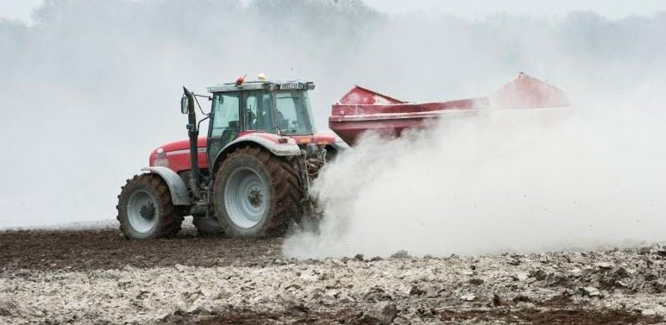
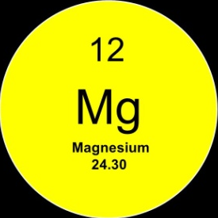
Известкование
Существует несколько путей обеспечения растений магнием:
- известкование почв магнийсодержащими известковыми удобрениями: в один прием в больших дозах вносятся известковые удобрения, обеспечивающие питание всех культур севооборота магнием и устраняющие - применение магниевых и магнийсодержащих минеральных удобрений под каждую культуру севооборота с учетом ее биологической потребности в этом элементе;
- использование органических удобрений, в химическом составе которых имеется магний в пределах 0,01-0,09%.

Slide 18
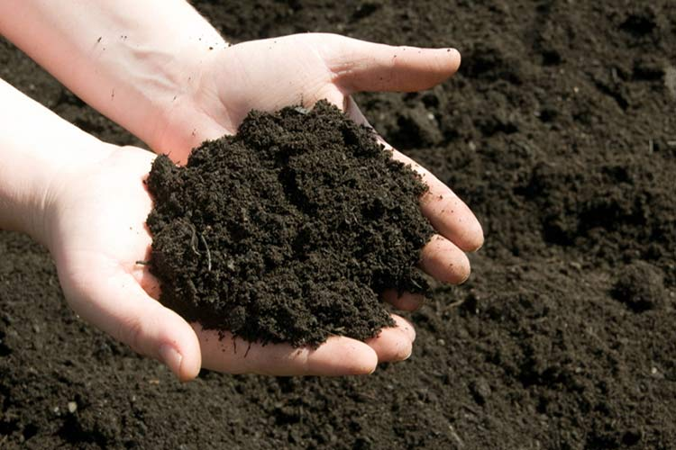
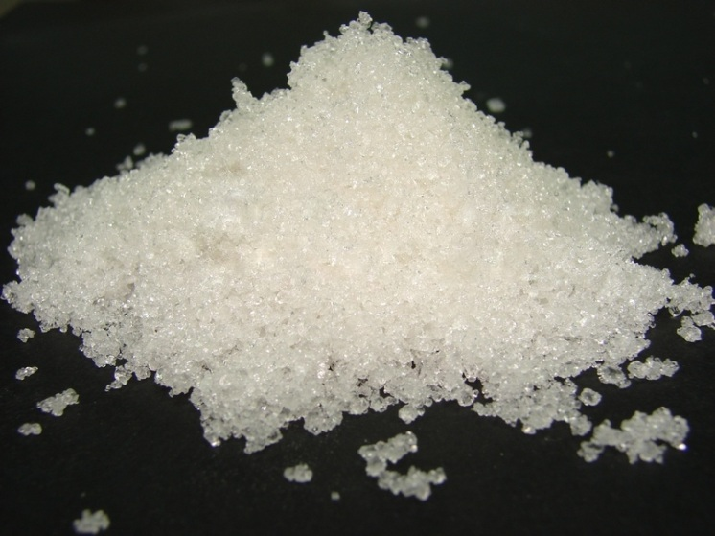
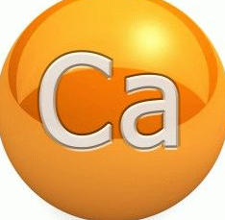
Гипсование
Гипсование почв - внесение в почву гипса для улучшения ее химических, физических и биологических свойств.
Из-за высокой кислотности в почвенных растворах появляются вредные для растений и микроорганизмов соединения алюминия, железа, марганца.
Для нейтрализации почвенной кислотности в почву вносят молотый известняк (известковую муку) или мел, жженую известь, туф, сланцевую или торфяную золу.
Одним из методов коренного улучшения солонцовых почв является их гипсование, т.е. химическая мелиорация. Для улучшения этих почв нужно изменить реакцию их и состав катионов, что достигается гипсованием.
Изменения, вызванные гипсованием, сохраняются на протяжении многих лет.

Slide 19
При гипсовании почвы происходит следующая химическая реакция:
Na₂CO₃+CaSO₃=CaCO₃+Na₂SO₄
Nа
(почва) + СаSO₄ = (почва) Са + Na₂SO₄
Nа
Na₂SO₄ - нейтральная соль и в небольших количествах не вредит растениям.
Дозу гипса (т/га) можно рассчитать по формуле:
СаSO₄ • 2H₂O=0,086 (Na -0,1T) • H_{п} • d
Где:
Na - содержание Na , ммоль на 100 г почвы;
Т - емкость поглощения, ммоль на 100 г почвы;
H_{п} - глубина пахотного слоя, см;
d - объемный вес солонцового горизонта, г/см3.

Slide 20
Спасибо за внимание

